Slide 1
GOVERNO DO RIO GRANDE DO NORTE SECRETARIA DE ESTADO DA SAÚDE PÚBLICA COORDENAÇÃO DE PROMOÇÃO Á SAÚDE SUBCOORDENADORIA DE AÇÕES DE SAÚDE SUBCOORDENADORIA DE VIGILÂNCIA EPIDEMIOLÓGICA
II Seminário de Qualificação da Assistência ao Pré-natal
&
IV Seminário de Prevenção da Transmissão Vertical do HIV, Sífilis, Hepatites Virais e STORCHs
230ª Reunião Ordinária do COSEMS/RN
17/07/19

Slide 2
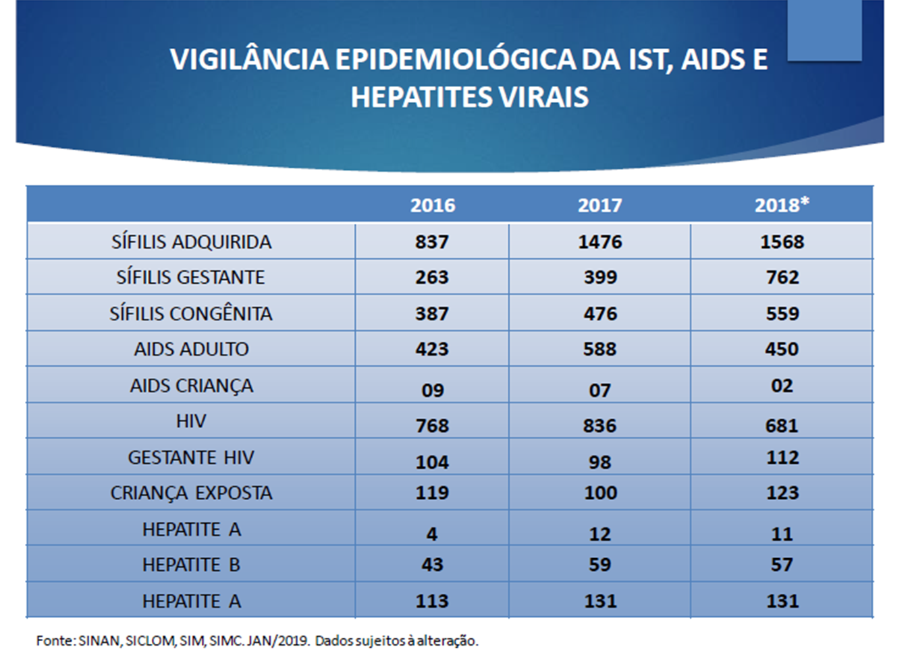
A medida mais efetiva para a prevenção da Transmissão Vertical das IST é o diagnóstico e o tratamento da gestante e de suas parcerias sexuais.
PCDT para Prevenção da Transmissão Vertical. MS, 2018.

Slide 3
II Seminário de Qualificação da Assistência ao Pré-natal & IV Seminário de prevenção da transmissão vertical do HIV, Sífilis, Hepatites Virais e STORCHs
Local: a definir (Natal e Regiões de Saúde)
Data: agosto a novembro de 2019
Total de Seminários: 08
Público-alvo:
-Enfermeiros e Médicos da Atenção Básica;
-Obstetras, pediatras e enfermeiros das maternidades;
-Referências técnicas das Áreas Técnicas de Saúde da Criança/adolescente/ aleitamento materno/mulher/homem das Regionais de Saúde e municípios da 7ª região;
-Articuladores do Programa de IST/AIDS das Regionais de Saúde e municípios da 7ª região;
-Profissionais do SAE materno-infantil.

Slide 4
PROGRAMAÇÃO

Slide 5
PROPOSTA DE CALENDÁRIO DOS SEMINÁRIOS
DATA | REGIÃO/MUNICÍPIO | Nº DE VAGAS
21 e 22/08 | 7ª REGIÃO (PARTE I) | A definir
27 e 28/08 | 7ª REGIÃO (PARTE II)
11 E 12/09 | 1ª REGIÃO DE SAÚDE
24 e 25/09 | 5ª REGIÃO DE SAÚDE
09 e 10/10 | 6ª REGIÃO DE SAÚDE
22 e 23/10 | 3ª REGIÃO DE SAÚDE
05 e 06/11 | 4ª REGIÃO DE SAÚDE
13 e 14/11 | 2ª e 8ª REGIÃO DE SAÚDE
TOTAL
PARCEIROS: SOGORN, SOPERN, ANITA GARIBALDI, PROFISSIONAIS DO SUS/REGIÕES, CRM, COSEMS/ MP/CAOP SAÚDE e MINISTÉRIO DA SAÚDE.
Áreas Técnicas integradas: Saúde da Mulher, Saúde do Homem, NEESF/Atenção Básica, Saúde da Criança, do Adolescente, Aleitamento Materno e Programa de IST/AIDS e Hepatites Virais.

